Slide 1
數位系統導論實驗 LAB07
Carry Lookahead Adder
w/ Structural Modeling
助教 : 徐孟澤，簡睿宇

Slide 2
Outline
實驗目的
Review : RCA
Introduction of CLA
Structure of CLA
Basic : 4-bit CLA
Hierarchical 16-bit CLA
Propagation delay of CLA
實驗範例
實驗練習
實驗作業
評分方式

Slide 3
實驗目的
在 LAB6 的實驗中，同學們已練習過利用 Verilog structural modeling 來描述硬體設計，並使用 gtkwave 以邏輯閘層次觀察波形；而在本次的實驗中，同學們將在 Verilog 上熟悉 carry lookahead adder (CLA) 的架構，以 4bit CLA 作為範例，練習設計 16bit CLA，最後能夠自行實作出 64-bit CLA

Slide 4
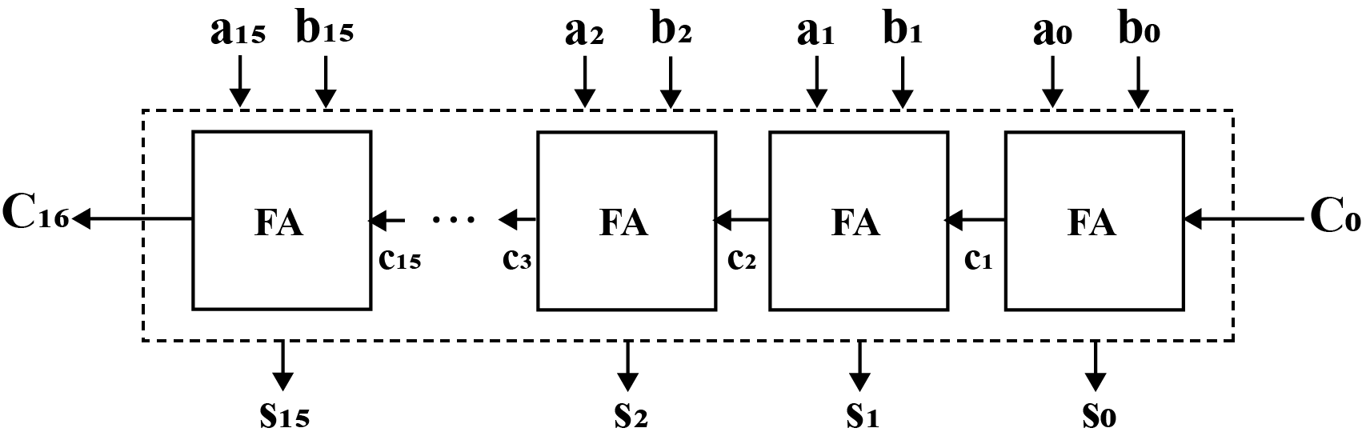
Review : RCA
在課堂中以及 LAB6 中提過的 ripple carry adder (RCA) 是以多個 full adder (FA) 連接的方式組成，其中每個 FA 都必須等待前一個加法的進位 (carry) 傳入後才能開始運算，如水波 (Ripple) 般依序傳遞 carry，依下圖所示
16bit RCA

Slide 5
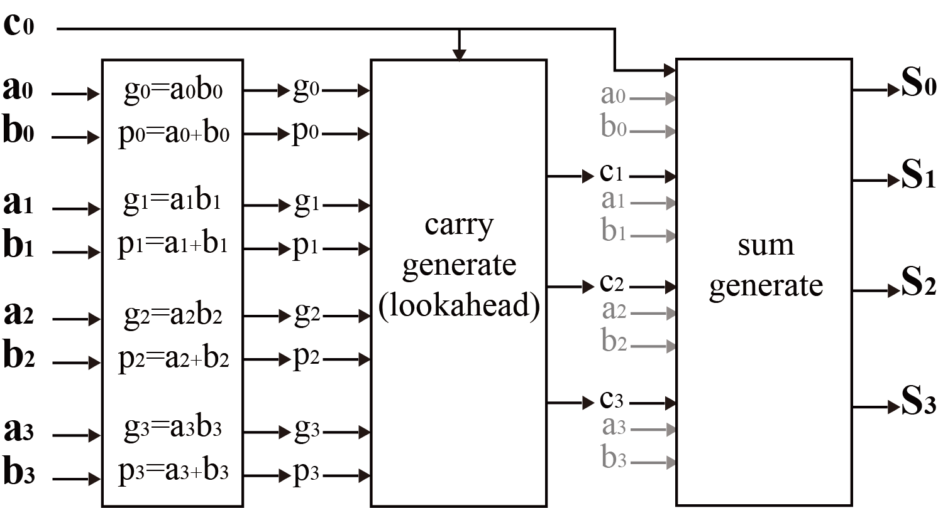
Introduction of CLA (1/2)
RCA 是一種常見的加法器，但因為每個 FA 都要等待前一個 carry 傳入，進而影響了它的速度，因此有了 CLA 的概念，雖然增加了電路複雜度，但能夠同時產生所有 carry 以減少電路的延遲，因此相較於 RCA 而言是一種高效率的加法器
4bit CLA 示意圖

Slide 6
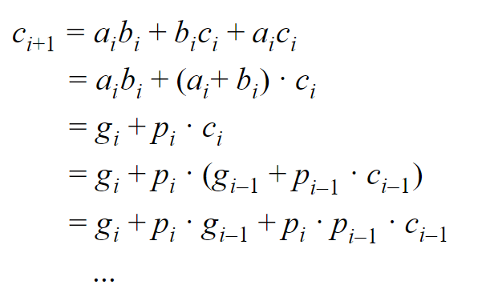
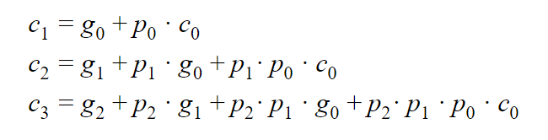
Introduction of CLA (2/2)
CLA 只需要 input value 和 carry 就可以產生其他 carry，如下列算式；但當 CLA 的邏輯閘輸入 (fan-in) 超過 4 個以上時，就會造成大量的電路延遲，因此 fan-in 會盡量小於等於 4

Slide 7
Basic : 4bit CLA (1/5)
4bit CLA 分別以以下三種 module 組合，透過 structural modeling ，可將複數 4bit CLA module 層層組合出如樹狀般的高位元 CLA ，以下將依序以 Verilog 介紹 4bit CLA 的各個 module
pg generator
carry generator
sum generator
4bit CLA

Slide 8
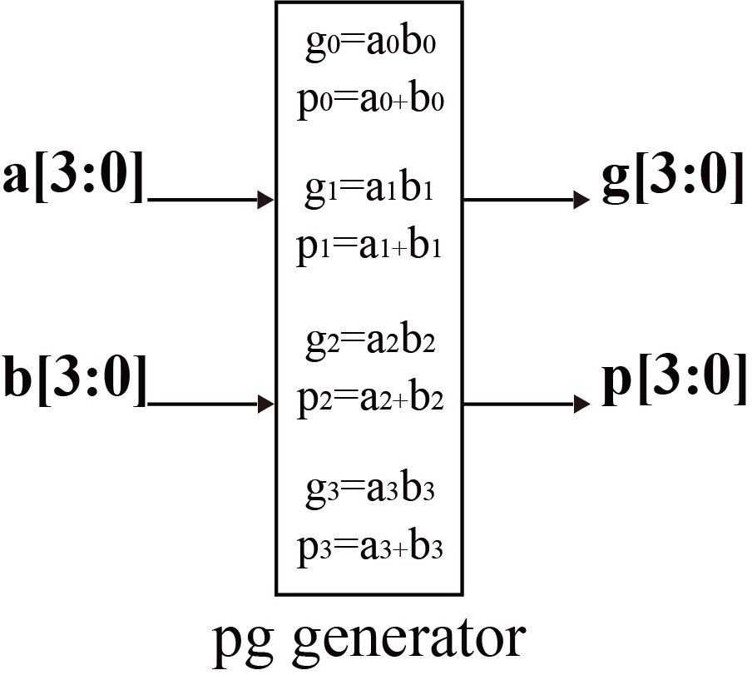
Basic : 4bit CLA (2/5)
首先 input value 輸入至 gp generator，在此 module 以 and 和 or 邏輯閘產生 Generate (g[i]) 和 Propagate (p[i])
Generate carry : g[i] = a[i] * b[i]
Propagate carry : p[i] = a[i] + b[i]
module gp_generator(a,b,g,p);
input [3:0] a,b;
output [3:0] g,p;
assign g = a & b; // g = a x b
assign p = a | b; // p = a + b
endmodule
4bit gp generator

Slide 9
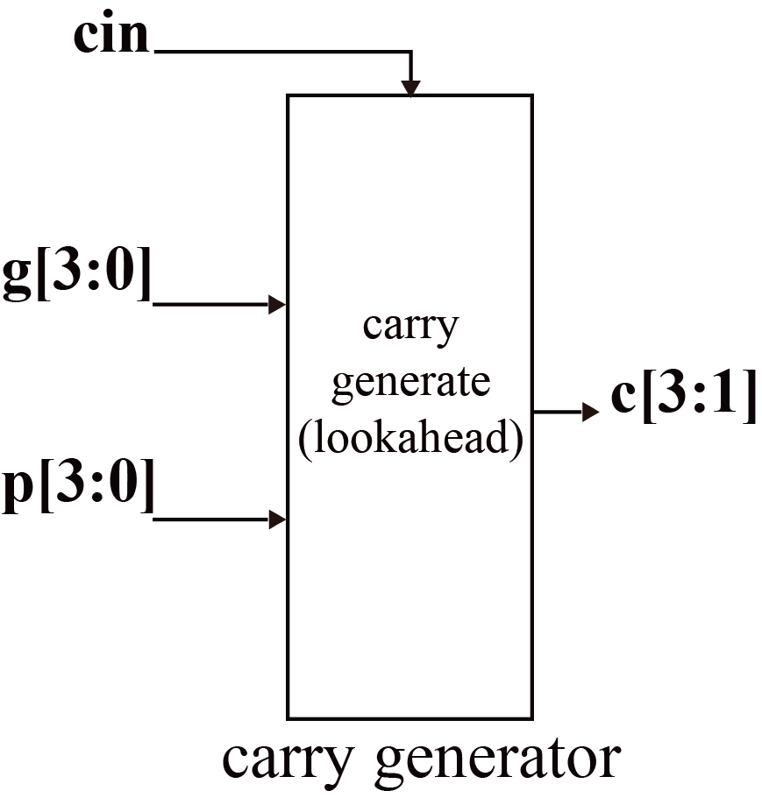
Basic : 4bit CLA (3/5)
gp generator 產生的 g[i] 和 p[i] 以及 carry-in 輸入至 carry generator ，並在此 module 合成其他的 carry
module carry_generator(g,p,cin,c,cout);
input [3:0] g,p;
input cin;
output [3:0] c;
output cout;
assign c[0] = cin;
assign c[1] = g[0] | (p[0] & cin);
assign c[2] = g[1] | (p[1] & g[0]) | (p[1] & p[0] & cin);
assign c[3] = g[2] | (p[2] & g[1]) | (p[2] & p[1] & g[0]) | (p[2] & p[1] & p[0] & cin);
//cout
assign cout = g[3] | (p[3] & g[2]) | (p[3] & p[2] & g[1]) | (p[3] & p[2] & p[1] & g[0]) |
(p[3] & p[2] & p[1] & p[0] & cin);
endmodule
4bit carry generator

Slide 10
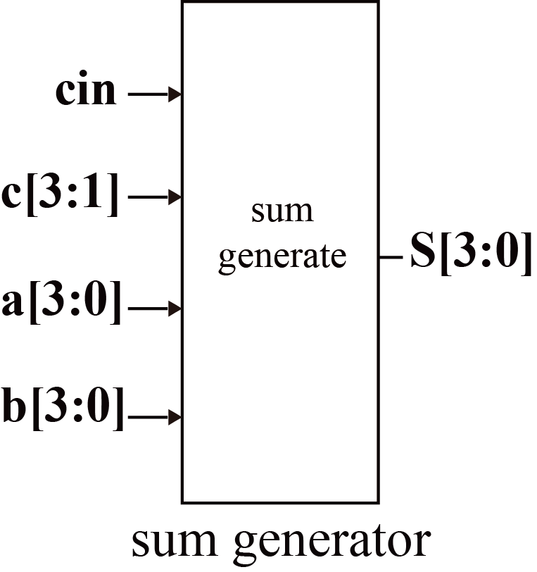
Basic : 4bit CLA (4/5)
合成所有的 carry 後，input value 和 carry 便可以 xor 邏輯閘合成最後的加法結果
module sum_geneator(a,b,c,sum);
input [3:0] a,b,c;
output [3:0] sum;
assign sum = a ^ b ^ c;
endmodule
4bit sum generator

Slide 11
Basic : 4bit CLA (5/5)
下圖是以 structural modeling 完成的 4bit CLA 行為區塊
module CLA_4bit(a,b,cin,sum,cout);
input [3:0] a,b;
input cin;
output [3:0] sum;
output cout;
wire [3:0] g,p,c;
//generate g & p
gp_generator gp_geneator1(a[3:0],b[3:0],g[3:0],p[3:0]);
//generate all carrys
carry_generator carry_geneator_c0(g[3:0],p[3:0],cin,c[3:0],cout);
//generate sum
sum_geneator geneate_sum(a[3:0],b[3:0],c[3:0],sum[3:0]);
endmodule
I/O definition
Variable definition
Structural modeling

Slide 12
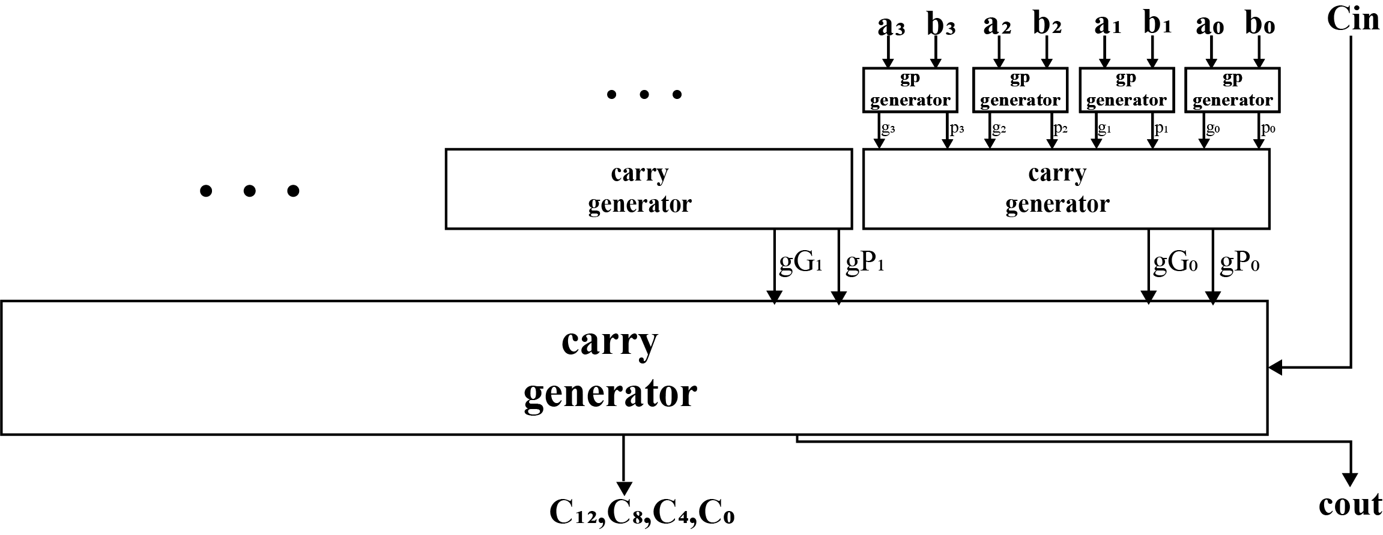
Hierarchical 16bit CLA (1/6)
如前頁投影片提及，低位元的 CLA 可以使用重複堆疊的方式組合出高位元 CLA，而組合出的架構如樹狀一般，為 CLA 架構的特性
在 Verilog 中可使用 structural modeling 將 4bit CLA 的 module 重複使用來組合成16bit CLA，以下將以 Verilog 介紹 16bit CLA 的各 module
Hierarchical 16bit CLA

Slide 13
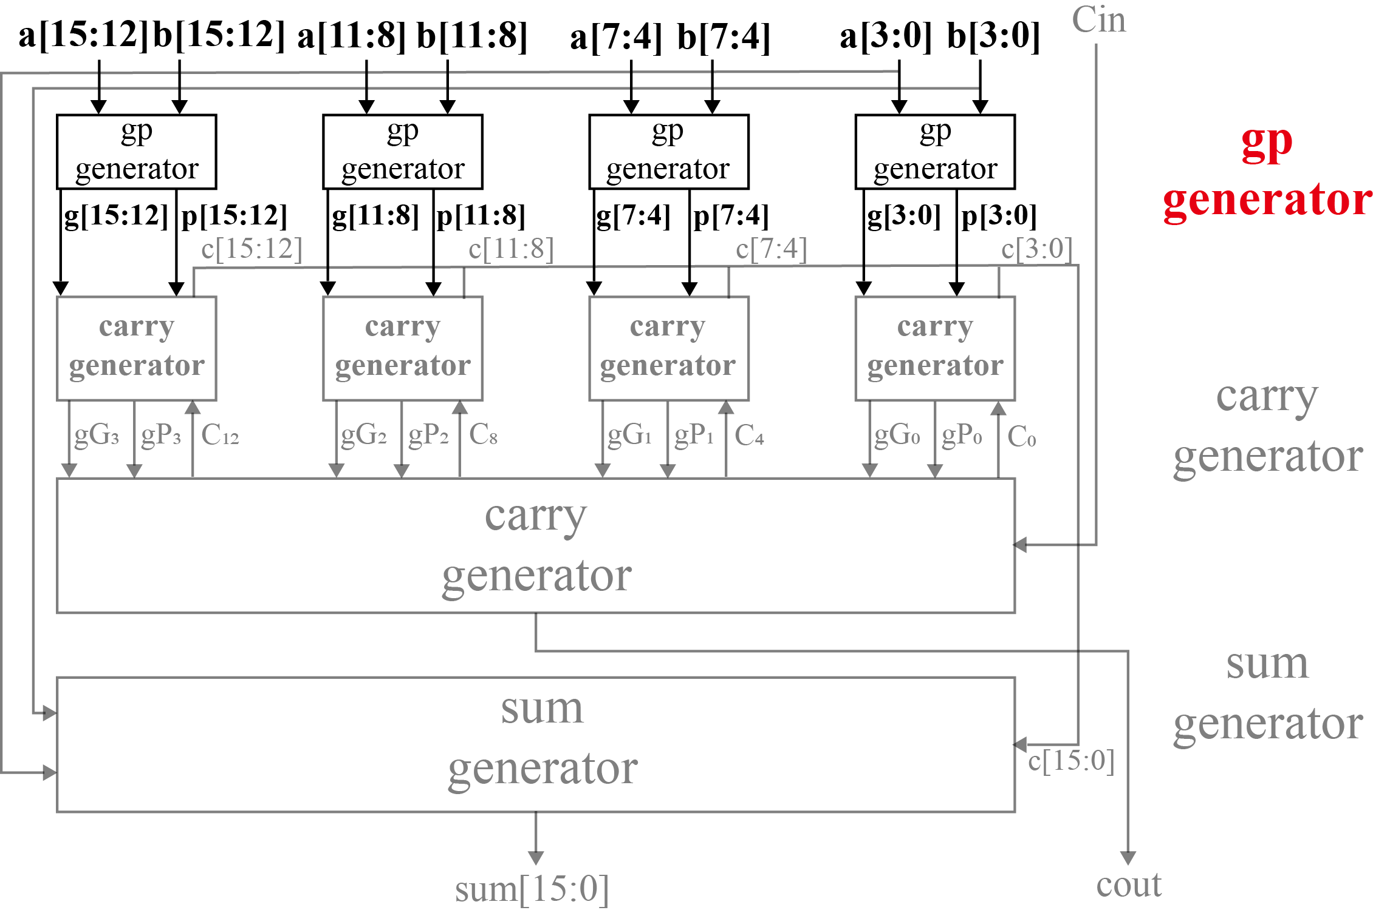
Hierarchical 16bit CLA (2/6)
在 16bit CLA 中， input value 可被拆為 4 個 4bit input value，這些被拆解的 input value 各自以 gp generator 合成 4 個 4bit g[i] 和 p[i]
//generate g & p
gp_generator gp_generator1(a[3:0] ,b[3:0] ,g[3:0] ,p[3:0]);
gp_generator gp_generator2(a[7:4] ,b[7:4] ,g[7:4] ,p[7:4]);
gp_generator gp_generator3(a[11:8] ,b[11:8] ,g[11:8] ,p[11:8]);
gp_generator gp_generator4(a[15:12],b[15:12],g[15:12],p[15:12]);
input
output
4x 4bit gp generator w/ structural modeling

Slide 14
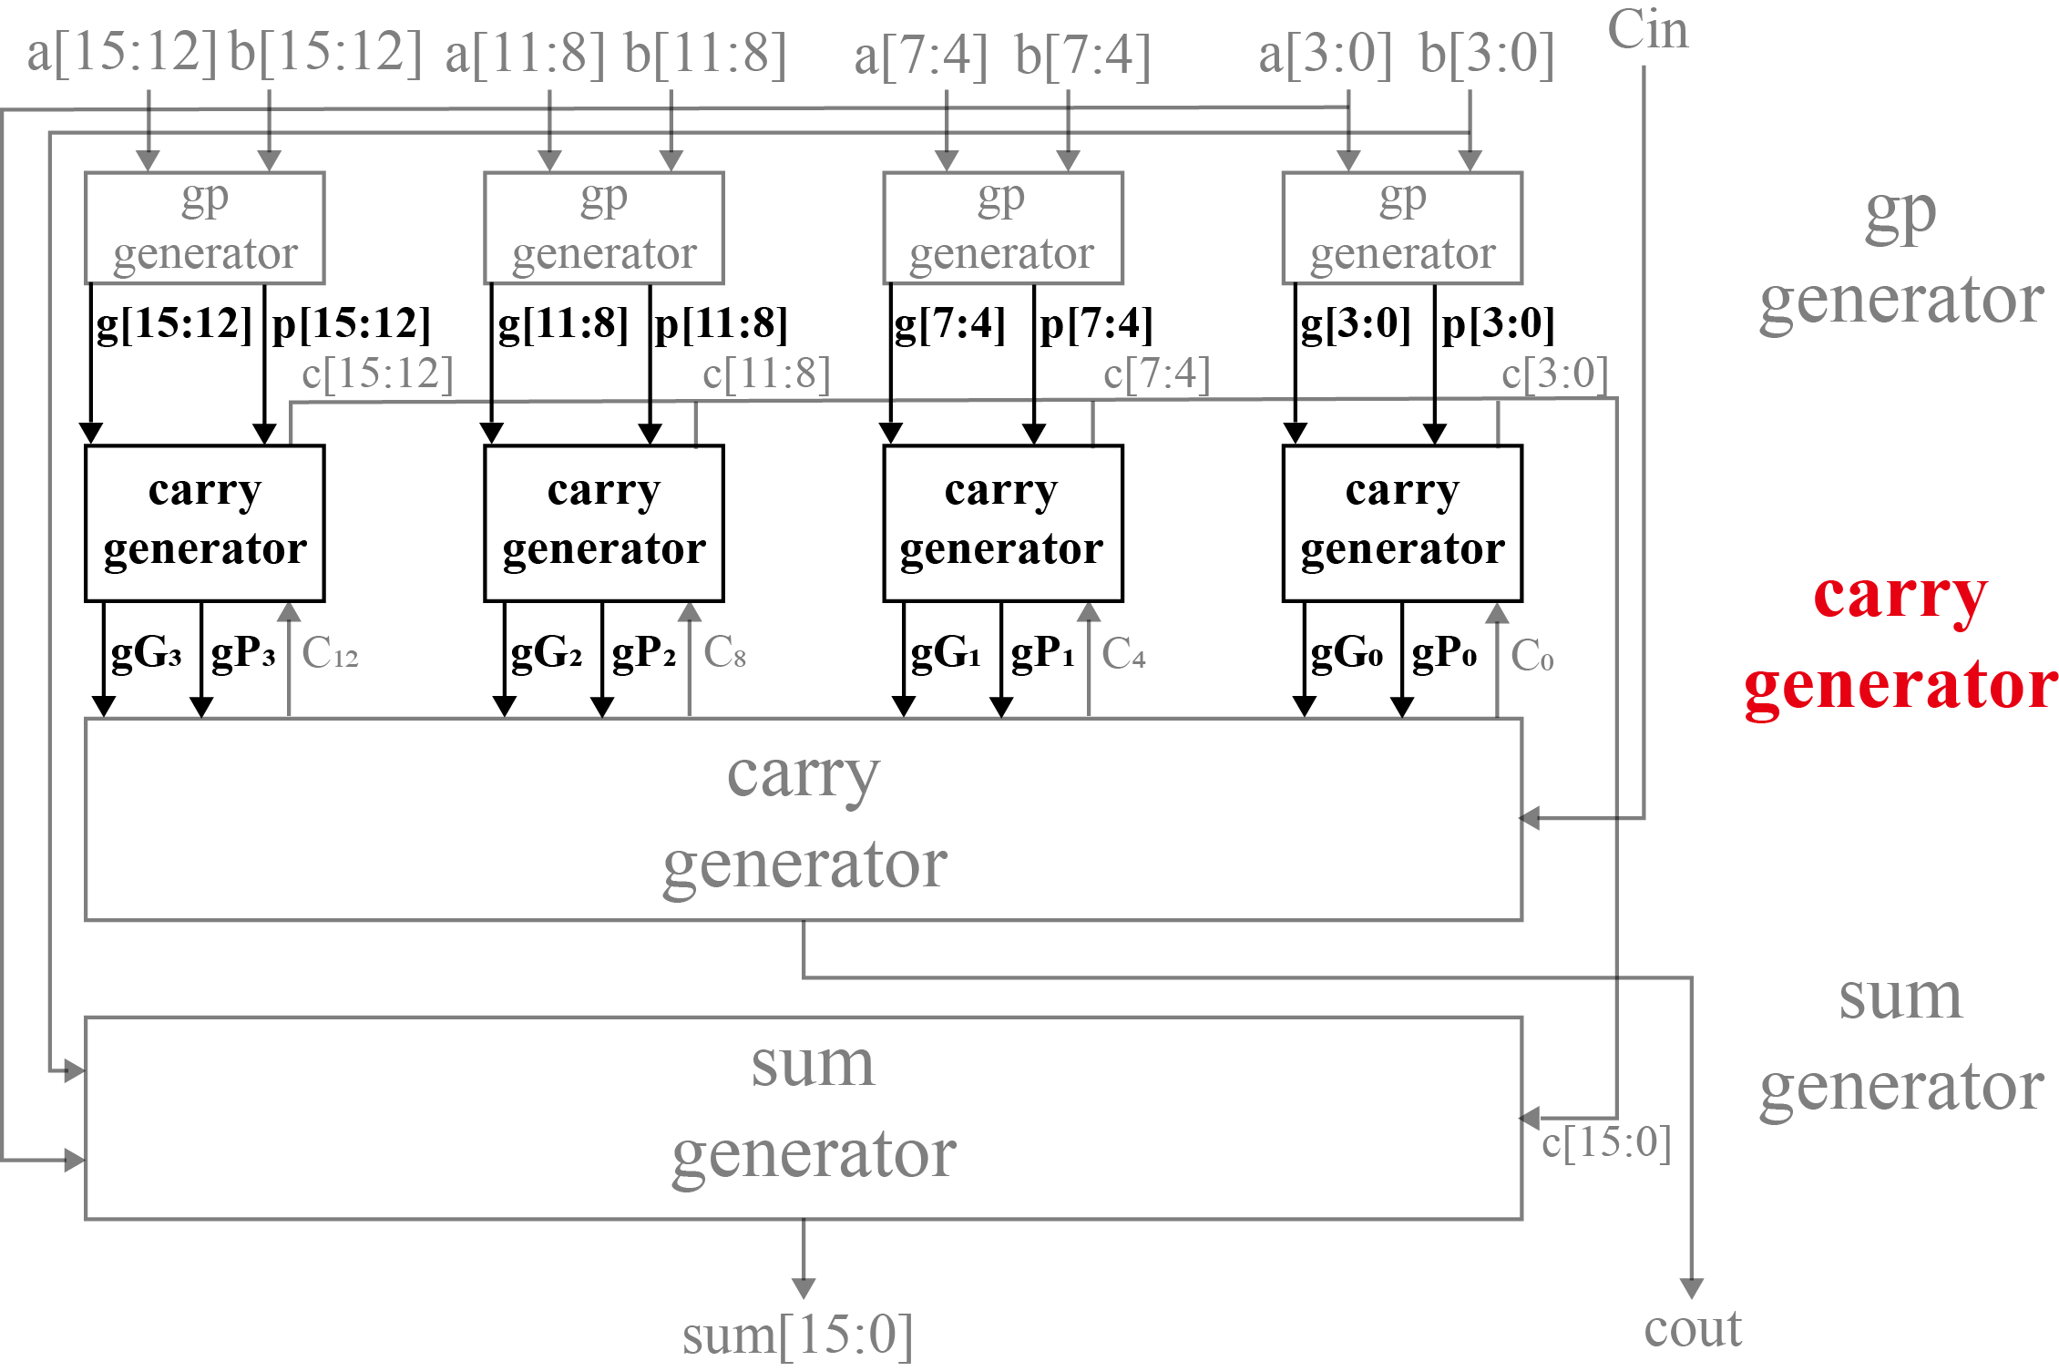
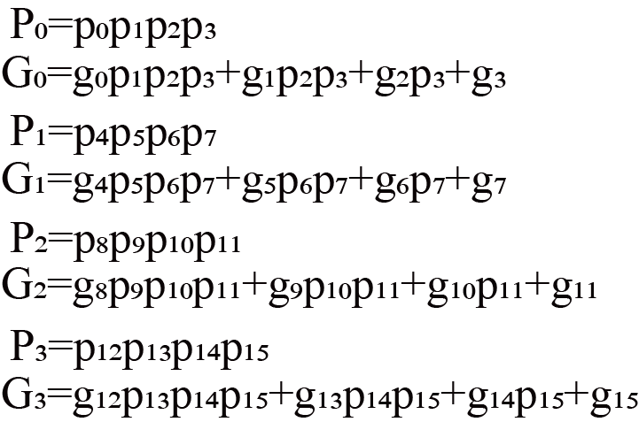
Hierarchical 16bit CLA (3/6)
合成 4 個 4bit g[i] 和 p[i] 後，並非直接產生剩下的 carry，而是以 and 和 or 邏輯閘合成共 4bit 的 group of g (gG) 和 group of p (gP) ，見下圖算式
//generate carrys
carry_generator carry_generator_c0(g[3:0] ,p[3:0] ,c4_c8_c12[0],c[3:0] ,gG[0],gP[0],);
carry_generator carry_generator_c4(g[7:4] ,p[7:4] ,c4_c8_c12[1],c[7:4] ,gG[1],gP[1],);
carry_generator carry_generator_c8(g[11:8] ,p[11:8] ,c4_c8_c12[2],c[11:8] ,gG[2],gP[2],);
carry_generator carry_generator_c12(g[15:12],p[15:12],c4_c8_c12[3],c[15:12],gG[3],gP[3],);
input
output
4x 4bit carry generator w/ structural modeling

Slide 15
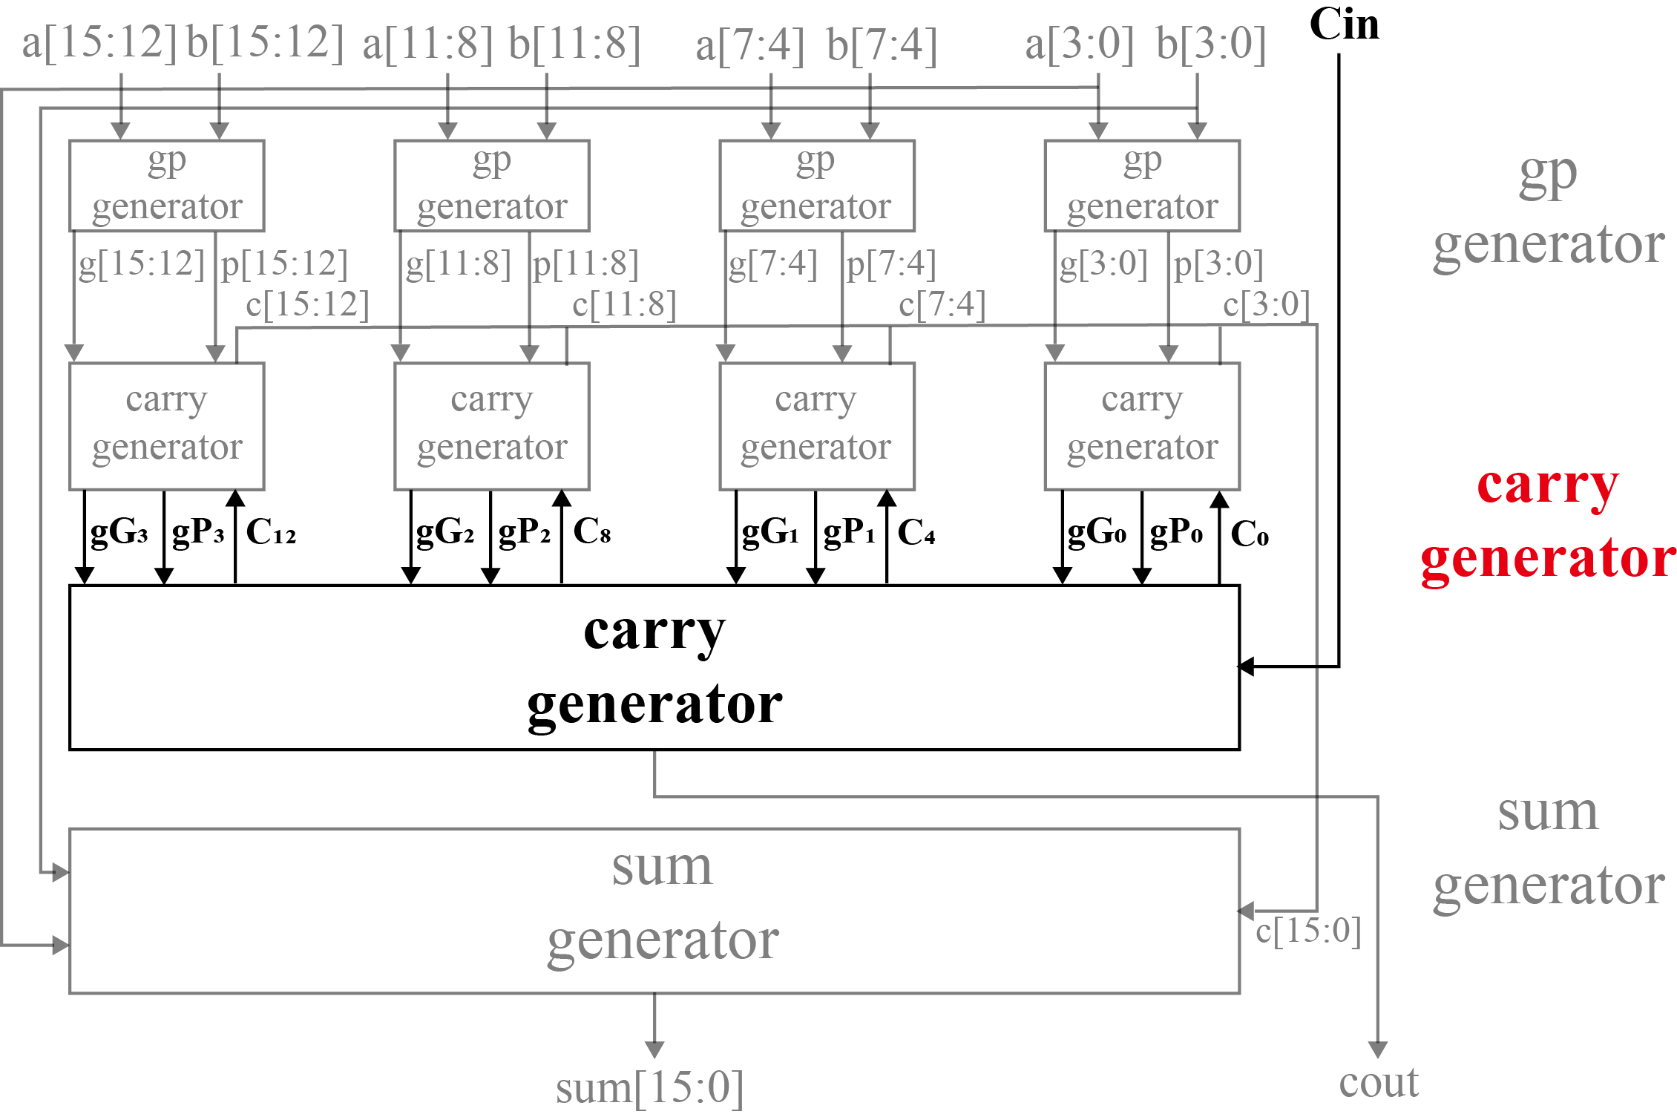
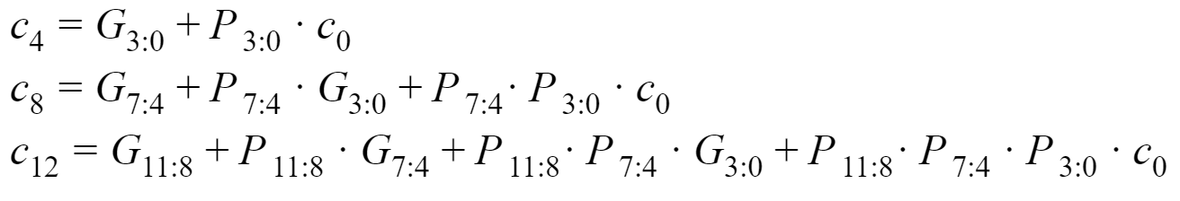
Hierarchical 16bit CLA (4/6)
合成 4bit gG 和 gP 後，它會再次輸入 carry generator，以下列算式合成 C0、C4、C8、C12，這 4 個 carry 可用來合成剩下的所有 carry
input
output
//generate all carrys
carry_generator carry_generator_c(gG[3:0],gP[3:0],cin,c4_c8_c12[3:0],,,cout);
carry generator generate c4,c8,c12

Slide 16

Hierarchical 16bit CLA (5/6)
最後 C0、C4、C8、C12 可用來合成剩下所有的 carry，並以 sum generator 合成結果
input
output
//generate carrys
carry_generator carry_generator_c0(g[3:0] ,p[3:0] ,c4_c8_c12[0],c[3:0] ,gG[0],gP[0],);
carry_generator carry_generator_c4(g[7:4] ,p[7:4] ,c4_c8_c12[1],c[7:4] ,gG[1],gP[1],);
carry_generator carry_generator_c8(g[11:8] ,p[11:8] ,c4_c8_c12[2],c[11:8] ,gG[2],gP[2],);
carry_generator carry_generator_c12(g[15:12],p[15:12],c4_c8_c12[3],c[15:12],gG[3],gP[3],);
carry generator generate all carrys

Slide 17
Hierarchical 16bit CLA (6/6)
下圖是以 structural modeling 完成的 16bit CLA 行為區塊
module CLA_16bit(a,b,cin,sum,cout);
input [15:0] a,b;
input cin;
output [15:0] sum;
output cout;
wire [15:0] g,p;
wire [15:0] c;
wire [3:0] gG,gP;
wire [3:0] c4_c8_c12;
//generate g & p
gp_generator gp_generator1(a[3:0] ,b[3:0] ,g[3:0] ,p[3:0]);
gp_generator gp_generator2(a[7:4] ,b[7:4] ,g[7:4] ,p[7:4]);
gp_generator gp_generator3(a[11:8] ,b[11:8] ,g[11:8] ,p[11:8]);
gp_generator gp_generator4(a[15:12],b[15:12],g[15:12],p[15:12]);
//generate carry c0,c4,c8,c12
carry_generator carry_generator_c0(g[3:0] ,p[3:0] ,c4_c8_c12[0],c[3:0] ,gG[0],gP[0],);
carry_generator carry_generator_c4(g[7:4] ,p[7:4] ,c4_c8_c12[1],c[7:4] ,gG[1],gP[1],);
carry_generator carry_generator_c8(g[11:8] ,p[11:8] ,c4_c8_c12[2],c[11:8] ,gG[2],gP[2],);
carry_generator carry_generator_c12(g[15:12],p[15:12],c4_c8_c12[3],c[15:12],gG[3],gP[3],);
//generate all carrys
carry_generator carry_generator_c(gG[3:0],gP[3:0],cin,c4_c8_c12[3:0],,,cout);
//generate sum
sum_geneator generate_sum(a[15:0], b[15:0], c[15:0], sum[15:0]);
endmodule
I/O definition
Variable definition
Structural modeling

Slide 18
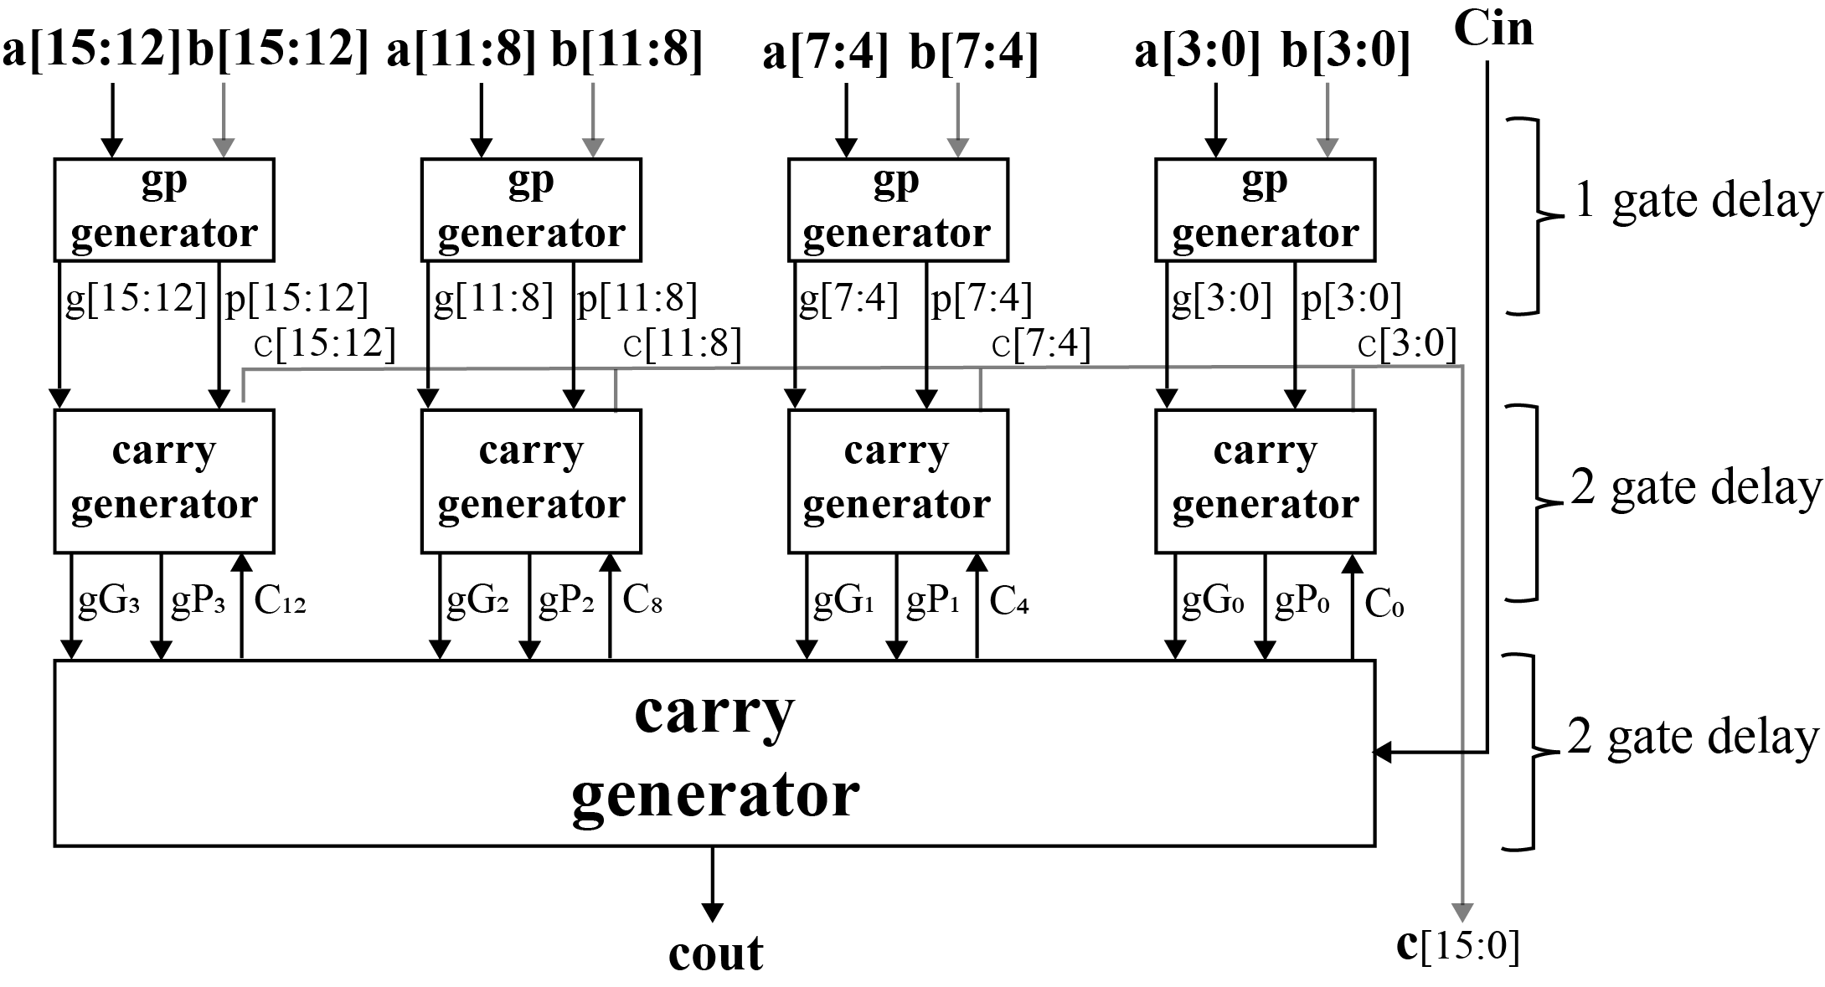
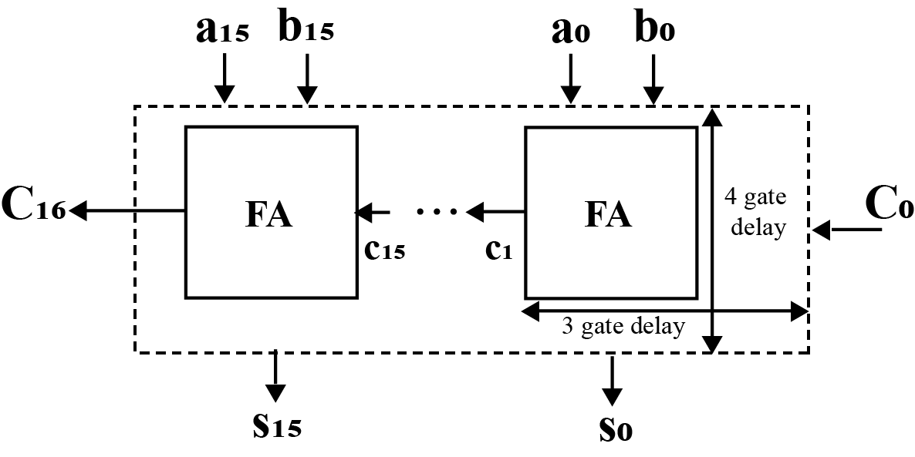
Propagation delay of CLA
以在 LAB6 的 FA 連續組合的 16bit RCA，由輸入到輸出產生所有 carry 共需要消耗 3*16 個 gate delay；但若使用 16bit CLA 則只需要 1+2+2+2 個 gate delay 來產生所有 carry，故 16bit CLA 比 16bit RCA 有更好的效率

Slide 19
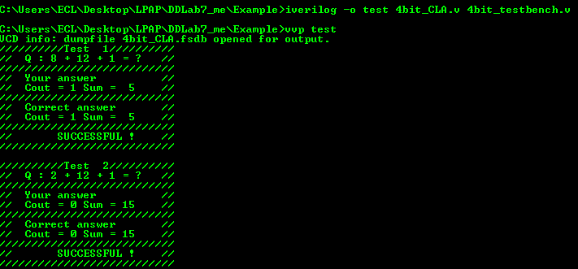
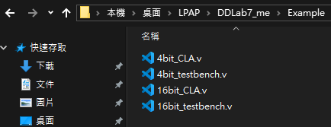
實驗範例
請開啟 "Example" 資料夾，觀察 "4bit_CLA.v" 內的 structural modeling 設計，並使用 "4bit_testbench.v" 進行驗證，結果會顯示 20 道運算
在 demo 時向助教展示 testbench 的驗證結果 (20%)
使用檔案
驗證結果

Slide 20
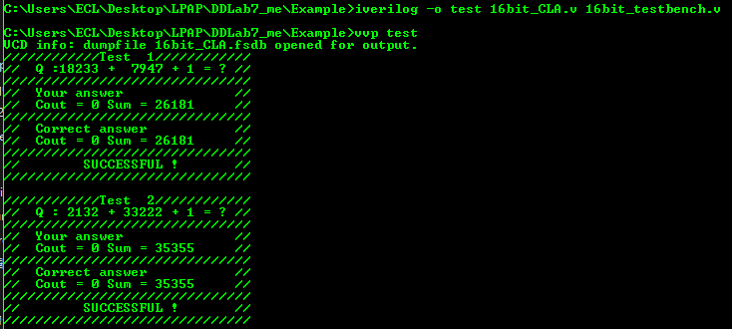
實驗練習
請開啟 "Example" 資料夾，請參考實驗範例並以 structural modeling 設計 "16bit_CLA.v"，可使用 "16bit_testbench.v" 進行驗證，結果會顯示 20 道運算
請在 demo 時向助教展示 testbench 驗證結果 (40%)
使用檔案
驗證結果

Slide 21
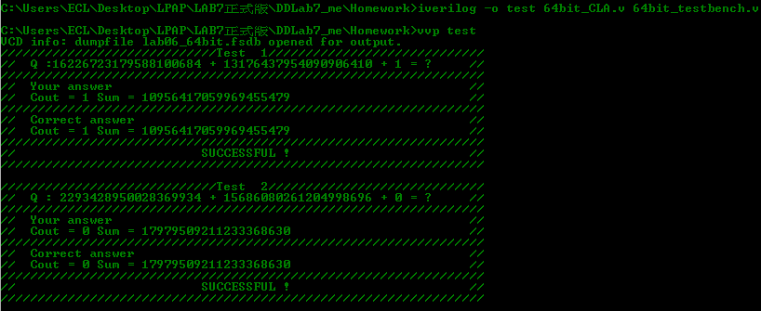
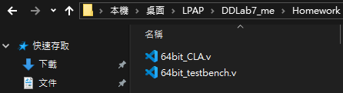
實驗作業
請開啟 "Example" 資料夾，請參範例和練習題目，使用 structural modeling 設計 "64bit_CLA.v" 內的所有 module，可以 "64bit_testbench" 驗證設計正確性
請在 demo 時向助教展示 testbench 驗證結果 (40%)
使用檔案
驗證結果

Slide 22
評分方式
Demo 時間與梯次 : 請以 E-Course 和社團公布為主
Demo 地點 : 資工館 501A
實驗評分方式 :
展示 4bit CLA 範例的 testbench 運算結果 (20%)
展示 16bit CLA 練習的 testbench 的運算結果 (40%)
展示 64bit CLA 作業，以 testbench 驗證結果 (40%)
請記得填寫意見回饋表以及攜帶口罩入場，否則不予計分
若對本次實驗有任何疑問，請和對應組別的助教聯繫或是寄信到以下信箱詢問
徐孟澤 sszrop321@gmail.com
簡睿宇 ru03bjo4m385122@gmail.com

